Slide 1
Системы контроля

Slide 2
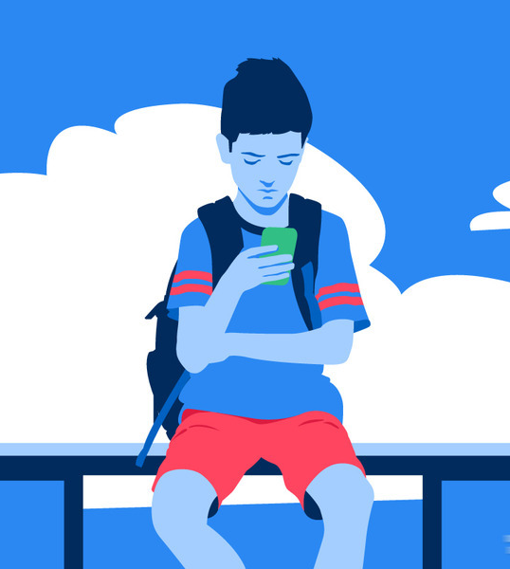
Этот урок призван разбудить твою самодисциплину. В настоящее время Интернет стал практически бесконтрольным, поэтому твоим родителям стоит установить Родительский контроль.

Slide 3
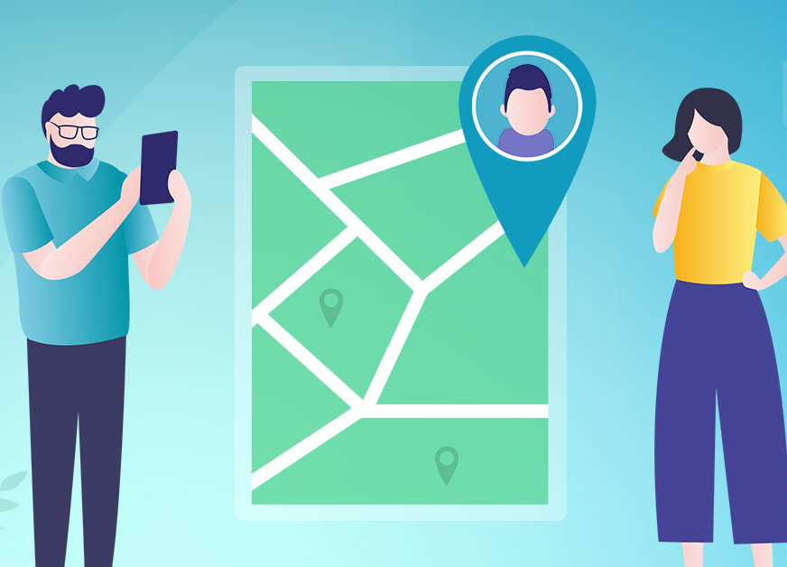
Для чего он нужен?
Он необходим для того, чтобы отгородить тебя от нежелательного контента, предостеречь от вирусов и контролировать время в Интернете. Ведь в твоем возрасте – главное учёба.

Slide 4
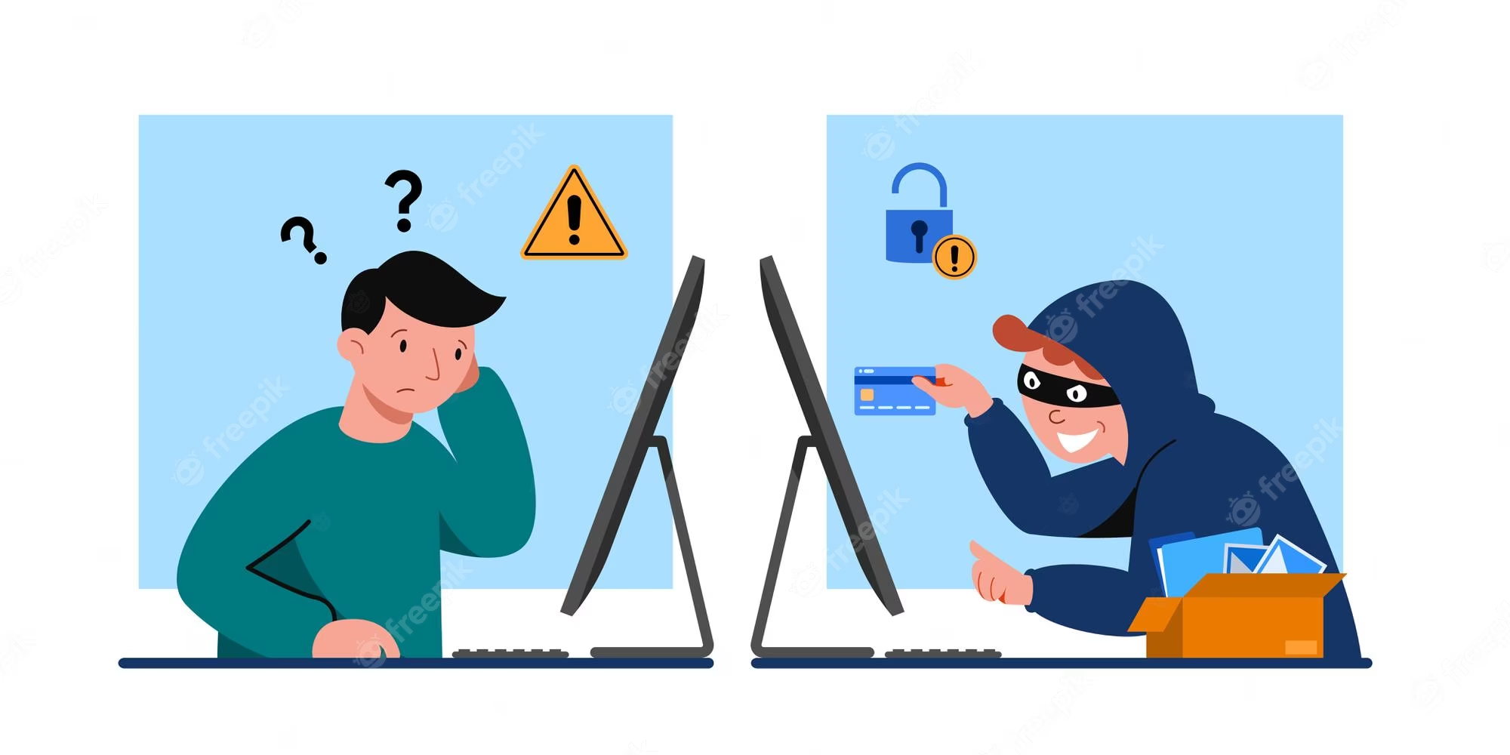
К сожалению, в Интернете столько пользователей, что контроль правоохранительных органов за ними теряется.
Дабы повысить безопасность несовершеннолетних, были разработаны системы родительского контроля.

Slide 5
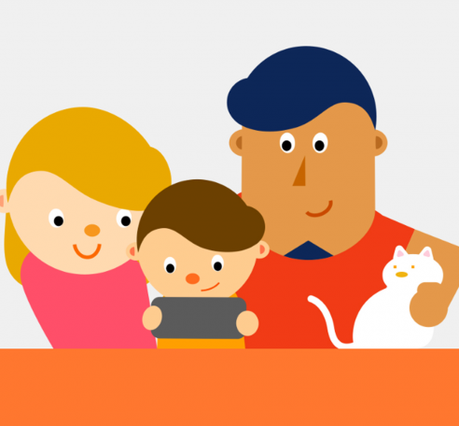
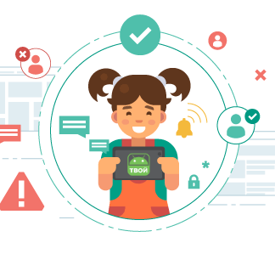
Известно, что Билл Гейтс и Стив Джобс жестко контролировали время, которое их дети проводили за компьютером. Им дозволялось проводить не более 1 часа в Интернете.
“
Он не для того, чтобы тебя ограничивать, а для того, чтобы защитить.
Интернет можно использовать во благо, но многие пытаются совершить преступления в сети. И тебя нужно уберечь от таких людей.

Slide 6
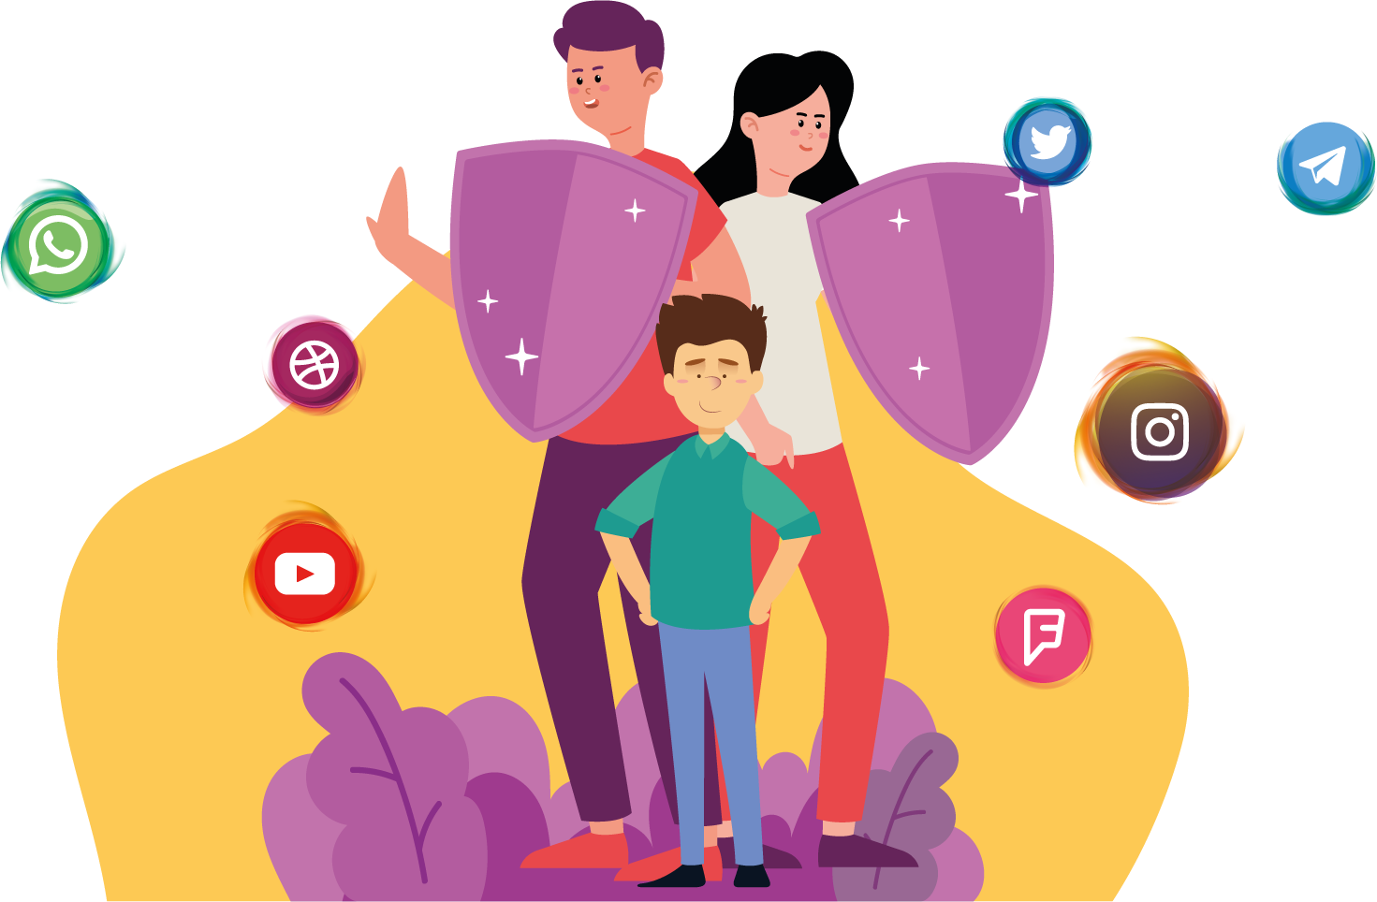
На системе iOS, установленной на iPhone и iPad существует встроенная система.
Для Android существует более широкий спектр приложений. Большая часть работает как «Фильтр» контента.

Slide 7
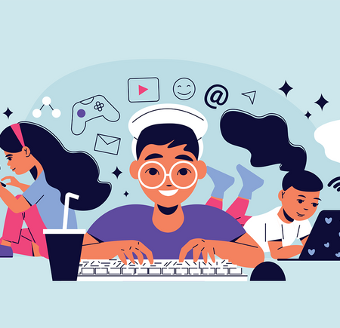
Пока ты несовершеннолетний, твои родители несут полную ответственность за тебя и твоя задача – не подводить их.
Поэтому тебе необходимо будет попросить их установить родительский контроль на свои устройства.
Что поменяется из-за РК:
Фильтр нежелательных запросов
Контроль используемых приложений
Контроль продолжительности работы

Slide 8

Планы на будущее
25
Sunday, Apr 2017
Тема следующего урока
Мошенники в Интернете
Домашнее задание
Выбрать и установить с родителями систему родительского контроля

